Slide 1
EDUCAR CON EMOCIÓN
MMD
AULA PEDAGÓGICA

Slide 2
Objetivos
DESDRAMATIZAR EL PROCESO DE APRENDIZAJE
ENTENDER CÓMO APRENDER CON SÍNDROME DE DIGEORGE
APLICAR EMOCIÓN A LA EDUCACIÓN
RECURSOS PARA PASAR UNA TARDE ESTUDIANDO EN CASA Y NO QUERER SALIR HUYENDO.

Slide 3
“Lo ideal no es que un niño acumule conocimientos, sino que desarrolle su capacidad “
John Dewey

Slide 4
“Es importante que se entienda que los niños con la enfermedad son personas con su propia personalidad, única y con sus propias experiencias vitales.”
Guía 22q
Max Appeal

Slide 5
Aprender con 22q
Estilos de aprendizajes
Ordenado y analítico
Prefieren explicaciones lógicas
Instrucciones específicas ( NO IMAGINATIVO )
Prefieren centrarse en una cosa a la vez.
Dificultad para pedir ayuda
Tienden a esperar instrucciones
Dificultades para interpretar el humor, el lenguaje abstracto y la comunicación sutil no verbal.

Slide 6
Dificultades en las Funciones ejecutivas
Conjunto de capacidades cognitivas responsables de controlar y regular funciones emocionales y de comportamiento.

Slide 7
Estas capacidades nos permiten anticipar resultados y adaptarnos al cambio

Slide 8
Funciones ejecutivas menos desarrolladas en el Síndrome de 22q
Dificultades para resolver problemas
Aplicar información que han adquirido a nuevas situaciones.
Dificultad para pensar de forma abstracta en ideas y conceptos.

Slide 9
Funciones ejecutivas
Lóbulos frontales
Área de Broca
Producción lingüística
Y oral
- anticipación de metas
- formación de planes y programas
- actividades y operaciones mentales
- autorregulación de las áreas
- memoria de trabajo
- planificación
- flexibilidad
- inhibición de conducta

Slide 10
Los lóbulos prefrontales
DIRIGE NUESTRA CONDUCTA HACÍA LA :
IMPLICADOS TAMBIÉN EN:
ATENCIÓN
PLANIFICACIÓN
SECUENCIACIÓN
REORIENTACIÓN
COMPONENTES MOTIVACIONALES
COMPONENTES CONDUCTUALES

Slide 11
Memoria de trabajo o memoria operativa
Almacenamiento temporal de la información .
Permite integrar percepciones instantáneas producidas en períodos cortos y combinarlas con el recuerdo de experiencias pasadas .
Actividades para casa
Puzzles
Describir lugares mientras vamos en el coche
Preguntar sobre la película o series que ve
Jugar al ajedrez
Trabalenguas
Juegos de palabras
Juego Simón

Slide 12
SIMÓN DICE ………….
MEMORIA OPERATIVA

Slide 13
JUEGO DE PAREJAS
MEMORIA OPERATIVA

Slide 14
PLANIFICACIÓN
Identificación de problemas
Desarrollo de distintas alternativas
Elección de la alternativa más conveniente
Ejecución del plan
Toma de decisiones

Slide 15
ACTIVIDADES

Slide 16
FLEXIBILIDAD
Capacidad mental para cambiar de pensamiento y pensar en múltiples conceptos simultáneos
Está unida a la sensorial por ello es importante enseñarle a adquirir distintas visiones en función de los sentidos que utilizamos

Slide 17
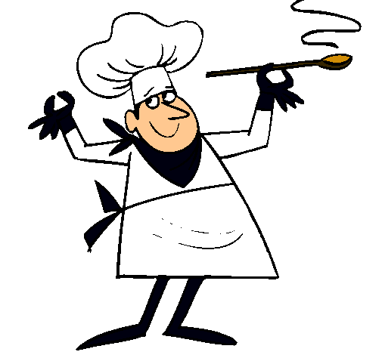
El juego de las 20 preguntas
Se presentarán a los niños 42 imágenes comunes, de entre las cuales seleccionaremos una, para que los niños de un equipo descubran cuál es, haciendo un máximo de 20 preguntas de respuestas dicotómicas sí/no.
¿ es una fruta?
No
¿ es un cocinero?
¡¡¡Sí !!!

Slide 18
MONITORIZCACIÓN DE LA CONDUCTA
Supervisión necesaria para la ejecución del plan.
Nos aseguramos que vamos encaminados, evitando las posibles desviaciones.
Necesario para corregir el procedimiento.

Slide 19
INHIBICIÓN DE LA CONDUCTA
La conducta queda suspendida ante un estímulo novedoso para permitir que otra acción se lleve a cabo

Slide 20
¡STOP! Párate y Piensa
PARO
MIRO
DECIDO
SIGO
REPASO

Slide 21
LA REPERCUSIÓN DEL SD22q11 en el aprendizaje y la educación
Estilo de aprendizaje y habilidades sociales
Comportamiento
Habilidades cognitivas
Memoria
Capacidad motora
Lenguaje
Lectura, escritura y deletreo
Inteligencia
Funciones ejecutivas menos desarrolladas en el Síndrome de

Slide 22
Comportamiento
Tienden a ser más tranquilos y más sensibles, posiblemente por las dificultades que han tenido para empezar a hablar y las dificultades de comunicación en situaciones sociales.

Slide 23
HABILIDADES COGNITIVAS
MATEMÁTICAS
MEMORIA

Slide 24
MATEMÁTICAS
Dificultad para resolver tareas visuales y espaciales
Déficit en la memoria de trabajo
Errores de alineación de columnas numéricas
Cálculos aritméticos
Omisión numérica
Lectura errónea de signos
Dificultad para colocar decimales
Dificultad en identificar e ignorar información irrelevante en el enunciado de un problema
Razonamiento abstracto ( hora, dinero y resolver problemas )

Slide 25
MEMORIA
Puntos fuertes
Puntos débiles
Repetir verbalmente después de un espacio de tiempo una lista de componentes suele ser una fortaleza.
Aprender y retener información verbal aprendidas a través de la experiencia.
Recordar direcciones, frases o historias.
Recordar espacios espaciales visuales. (como los puntos en una cuadrícula)
Memoria de trabajo.
Funciones ejecutivas.

Slide 26
CAPACIDAD MOTORA
Afectados en :
Repercute:
Tono muscular bajo
Psicomotricidad fina
Psicomotricidad gruesa
Reacciones o movimientos rápidos
Tareas para desarrollar control meticuloso ( asir del lápiz)
Disminuye considerablemente la rapidez y precisión al escribir

Slide 27
LENGUAJE
Lenguaje expresivo
Lenguaje receptivo
Expresar pensamientos e ideas
Entender lo que otros nos
está diciendo
El alto lenguaje expresivo respecto al bajo lenguaje receptivo enmascara fácilmente en clase y es común que los profesores no lo reconozcan la necesidad de intervenir para mejorar el lenguaje

Slide 28
Lectura, escritura y deletreo
Adquisición
Dificultad en la adquisición
Mayor dominio de la lectura y deletreo. Muchos progresan bien en el colegio cuando aprenden a leer.
Es común que les cueste aprender a leer.
Problemas para comprender
Recordar hechos
Escoger detalles relevantes
Sacar conclusiones

Slide 29
Les parece muy difícil………..
COPIAR TEXTOS
¿ POR QUÉ ?
REQUIERE COORDINACIÓN
CAPACIDAD PARA RETENER INFORMACIÓN EN LA MENTE A CORTO PLAZO
USO COMPLEJO DE LA CAPACIDAD MOTORA
MEMORIA Y FUNCIONES DE LENGUAJE ( LENGUAJE RECEPTIVO)

Slide 30
INTELIGENCIA
Los estudios revelan que sus puntuaciones de CI generales tienden a estar por debajo de la media para su grupo de edad.
Sin embargo, tienden a mostrar un perfil llamativo en las tareas verbales y deterioro en las tareas basada en el rendimiento.
Es indicativo de un trastorno de aprendizaje no verbal.

Slide 31
PATRÓN DEL COFICIENTE INTELECTUAL
Alfred Binet, crea el 1º test.
Saber como trabajar con personas con NEE
Necesitaba saber cual era la capacidad media
EL PROBLEMA
Se volvieron fundamentales para la categorización de las escuelas públicas.
Pero también para la selección de soldados.

Slide 32
¡¡¡ ALARMAS !!!

Slide 33
¿ Cuántas veces sentís que el sistema educativo no favorece a vuestros hijos?
El sistema educativo se nos quedó obsoleto.
Sistema educativo anacrónico
Sistema educativo del siglo XVIII
REVOLUCIÓN INDUSTRIAL

Slide 34
EDUCACIÓN JERARQUIZADA
MATEMÁTICAS
LENGUA
GEOGRAFÍA
HISTORIA
ARTÍSTICAS

Slide 35
No hay razón sin emoción
La información llega a través de los sentidos.
Toda información que llega a nosotros lo hace de un modo aséptico.
Sólo podemos interpretar el conocimiento cuando entra al sistema límbico.
SISTEMA EMOCIONAL

Slide 36
EXPERIENCIA
Estamos formados por el 25% del genoma y el 75% es responsabilidad del ambioma.
Ambioma: conjunta de influencias NO GENÉTICAS

Slide 37
NO APRENDEMOS REPITIENDO SINO EMOCIONÁNDONOS

Slide 38
IDEAS CREATIVAS
¡ SENTIRNOS BIEN !

Slide 39
“La inteligencia es fruto del aprendizaje y no al contrario”
Todos los niños nacen con un potencial intelectual suficiente para lograr lo que se propongan.

Slide 40
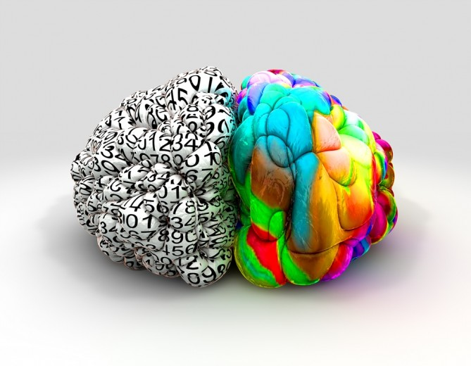
¿ CÓMO FUNCIONA EL CEREBRO DE LOS NIÑOS ?

Slide 41
HEMISFERIO IZQUIERDO | HEMISFERIO DERECHO
LÓGICO LINEAL LITERAL LINGÜÍSTICO ORDENADO “ EL PODER DE LA RAZÓN “ | HOLÍSTICO NO VERBAL IMPRESIONES GENERALES AUTOBIOGRÁFICO EMOCIONES “ SENSACIONES VISCERALES”

Slide 42
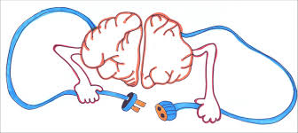
ENCHUFAR INTEGRAR
Unir distintos elementos para que funcione.
No podemos rendir al máximo al menos que se trabajen en conjunto de forma equilibrada y coordinada.

Slide 43
Tenemos que crear una imagen positiva del estudiante, pero para eso tenéis que confiar en el potencial de vuestro hijo

Slide 44
¿Cómo lo hacemos?
Asumir qué necesita aprender, cómo necesita aprender y dónde necesita aprender.
Crear imagen de BUEN ESTUDIANTE.
Favorecer el modo personal de resolver problemas evitando la intervención prematura.

Slide 45
¿Evitar el fracaso o lograr el éxito?
Motivación lograr ÉXITO
Motivación evitar FRACASO

Slide 46
Niños motivados por el miedo al fracaso
Eluden tareas
Ven las tareas más difíciles de los que son
Serviles ante la autoridad o líderes de grupo
Justifica su trabajo con factores externos
Conformistas

Slide 47
HERMAN@S
¿ QUÉ SIENTEN?
Preocupación
Miedo
Vergüenza ( por un sentimiento comparativo)
Culpabilidad
Soledad

Slide 48
RECURSOS PARA …..
PASAR UNA TARDE ESTUDIANDO EN CASA Y NO QUERER SALIR CORRIENDO

Slide 49
MOTIVAR = CREAR NECESIDAD
Alentar su independencia de pensamiento
Dejarle hacer las cosas por si mismos, aunque dude o cometa errores.
Recompensar los éxitos
No tratar de evitarle cada posible golpe
No ver a los hijos como quienes realizan las ambiciones de los padres, deben ser ellos mismos, quienes opten por ellos.

Slide 50
ESTRATEGIAS PARA ENSEÑAR Y APRENDER
Crear un ambiente de trabajo adecuado y ordenado
Adelantarle las actividades del día
Hacer un horario con las actividades del día
Empezar por las tareas más fáciles ( MOTIVACIÓN )
Tener en la mesa sólo el material que vamos a utilizar

Slide 51
Materiales divertidos
Las cartulinas son nuestras amigas
imagen de cartulinas
Dividir cálculos en folio
Utilizar folios con colores suaves, verde.
Corregir la postura para evitar el cansancio
¡Hazle cosquillas!

Slide 52
JUEGA CON EL TIEMPO
Cronómetro
Tiempos de descanso

Slide 53
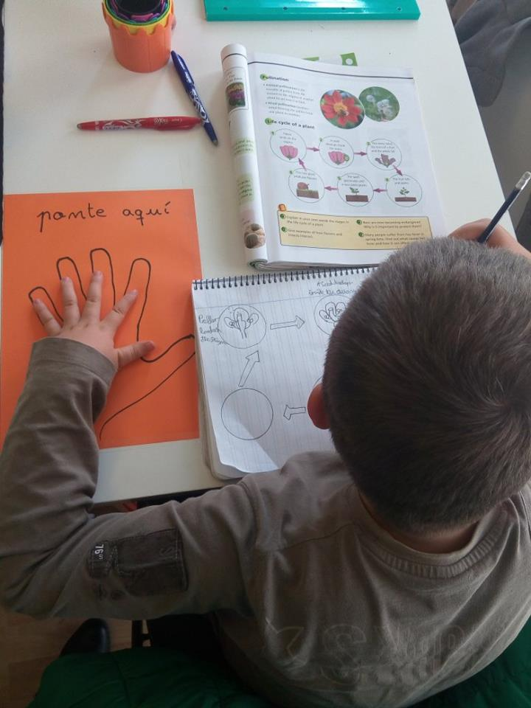

Slide 54
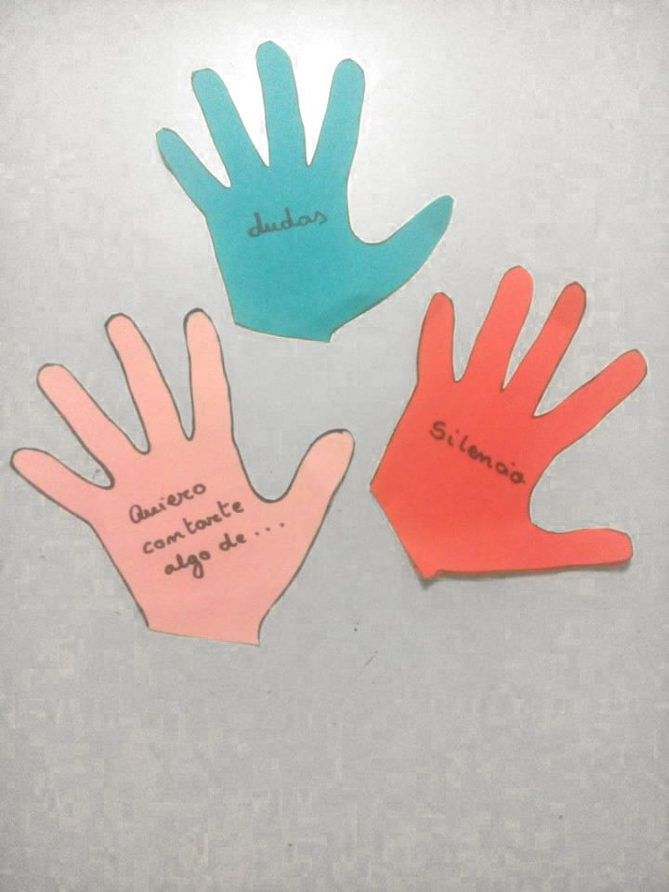

Slide 55
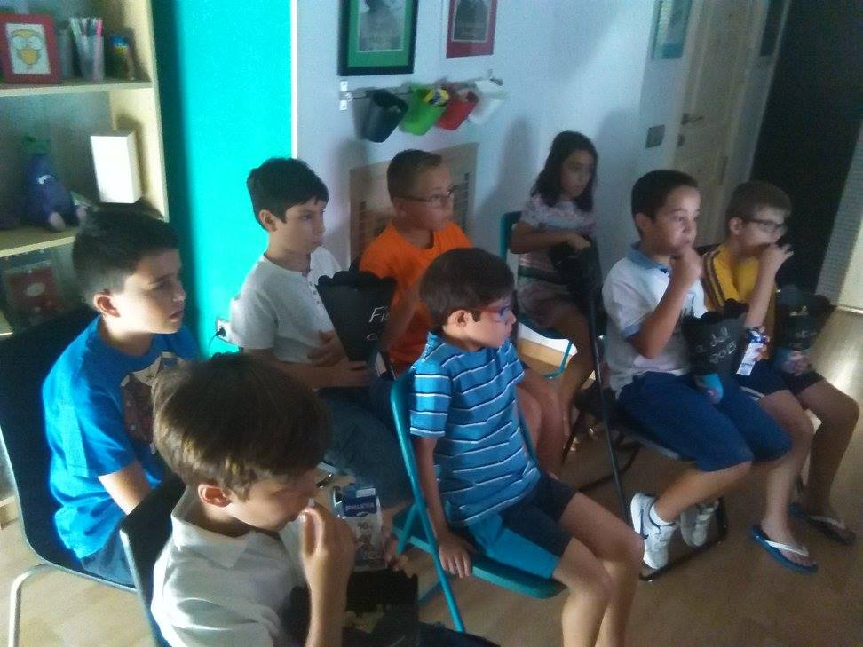

Slide 56
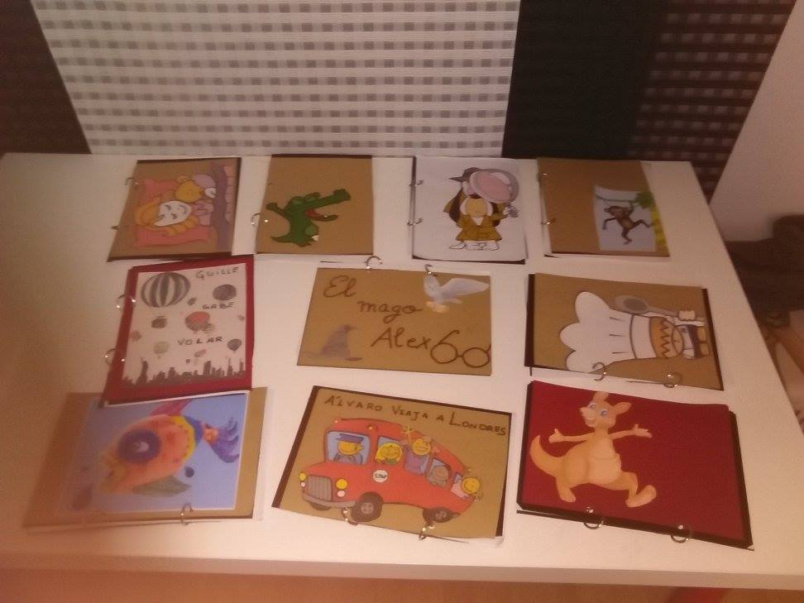
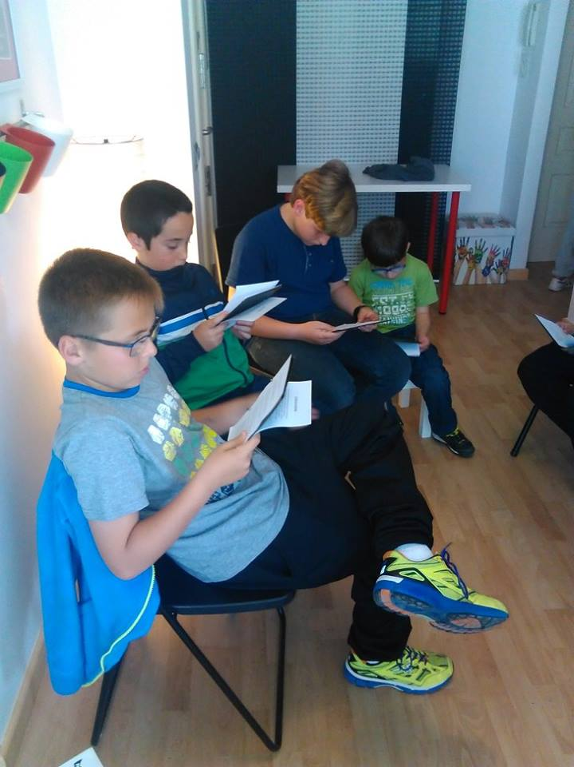
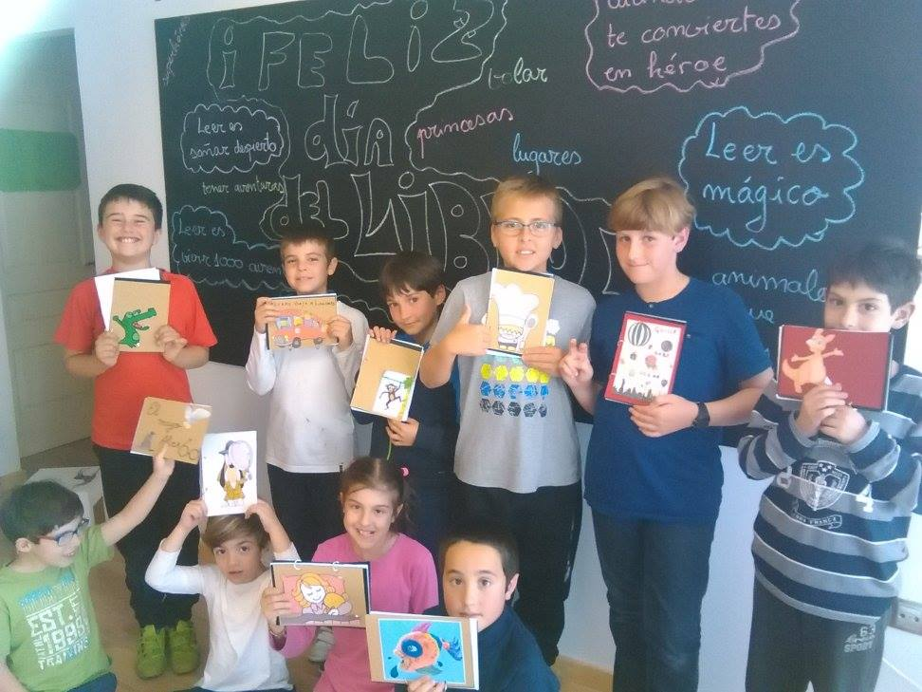
F

Slide 57
NO PUEDES, DEBES

